Slide 1

Kelas Prep - 2
Learning Intention
Saya paham cerita =
I understand the story

Slide 2

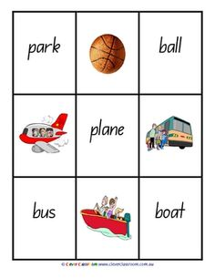

Success Criteria
Saya bisa = I can
draw act out match

Slide 3

aktivitas 1: mengabsen

Slide 4

aktivitas 2: satu stik

Slide 5
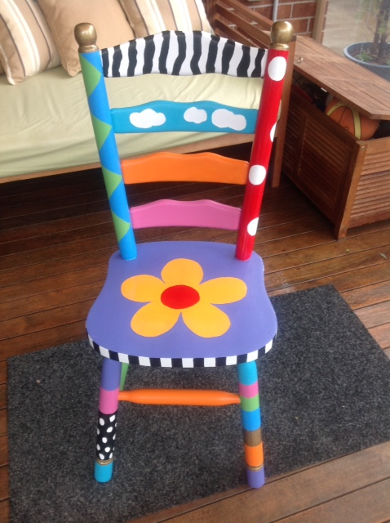
aktivitas 3: kursi luar biasa

Slide 6
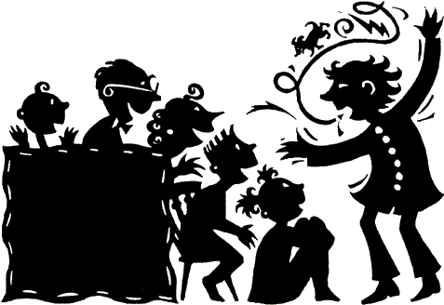
aktivitas 4: cerita
Duduk! Diam! Dengar!

Slide 7
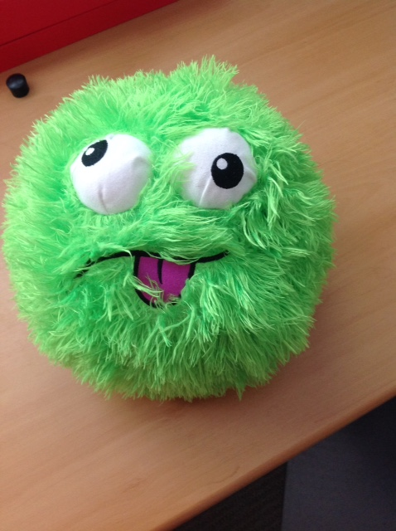
aktivitas 5: brain break
Tangkap bola.
Diam!

Slide 8

aktivitas 6: dengar dan gambar

Slide 9
How did I do?
Saya bisa = I can
draw act out match

Slide 10

aktivitas 7: menyanyi
Sampai jumpa, sampai jumpa, sampai jumpa
Sampai jumpa, sampai jumpa, sampai jumpa
Sampai jumpa murid-murid,
Sampai jumpa Ibu Anne
Sampai jumpa, sampai jumpa, sampai jumpa

